Slide 1


第六届全国统计物理与复杂系统学术会议暨海峡两岸统计物理会议 长春2021
基于Calinski-Harabaz指标的无监督学习研究拓扑相变
报告人：张万舟 副教授 太原理工大学

Slide 2

01
研究背景
02
研究方法
Research Background
Research ideas
03
研究内容
Research Contents
目录
04
总结与展望
Conclusion and Prospect
05
致谢
Acknowledgements

Slide 3
研究背景

Slide 4

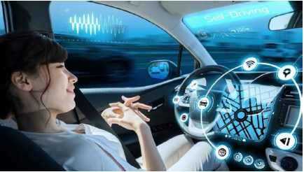
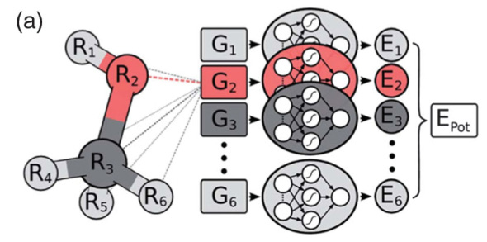
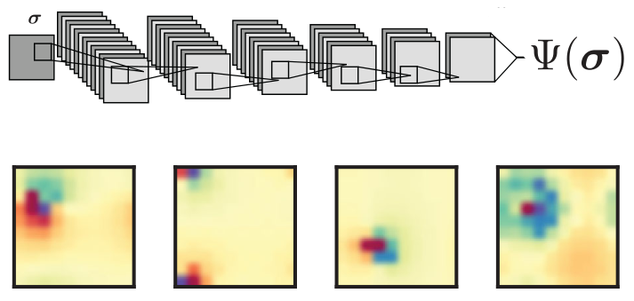
1
研究背景
机器学习和物理
近年来，机器学习方法和各领域快速融合和交叉发展，如语言识别、自动驾驶和人机围棋对战等。
在物理学领域，机器学习已经广泛应用到统计物理、粒子物理和宇宙学、量子多体物质态、材料学、经典和量子硬件等方向。
机器学习在统计物理领域，一个重要研究方向是研究相变，特别是拓扑相变（2016年的诺贝尔物理学奖）。
人机围棋大战
自动驾驶
机器学习多体势
量子多体
2017, Chem. Sci. 8, 6924.
, 2017, Science 355, 602.

Slide 5
1
研究背景
机器学习
学习：人类在成长、生活过程中积累了很多经验，
人类定期地对这些经验进行“学习”， 获得了生活的技能。
经验
学 习
技能
机器学习：通过计算，积累了很多数据，
对这些数据进行“机器学习”， 训练出技能。
分类、回归
有标签
数据
机器学习
技能
聚类、数据降维
无标签

Slide 6
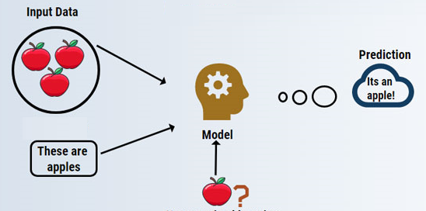
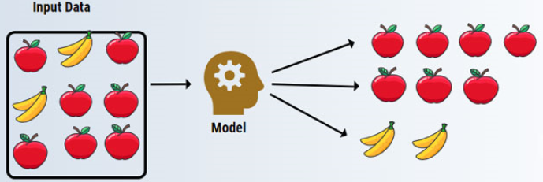
1
研究背景
机器学习
监督机器学习：
非监督机器学习：
例子：生活中，家长教孩子认苹果。教会旧苹果后，认识新苹果。
例子：生活中，家长教孩子对水果进行分类。
输入x：有点圆，绿色叶子，红红的
输出 y：苹果（标签）
再给个特征稍微不一样的x′，仍然能认出来是苹果y′
对不同颜色和形状的物体进行了分类，无需事先知道标签。

Slide 7
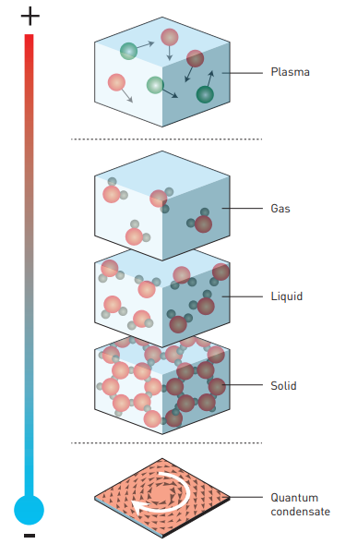
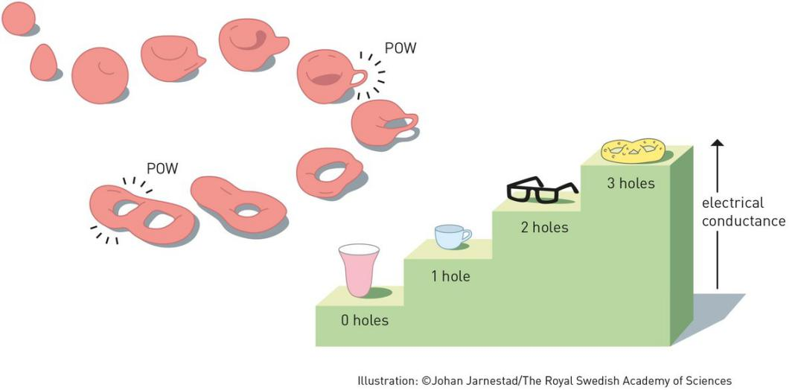
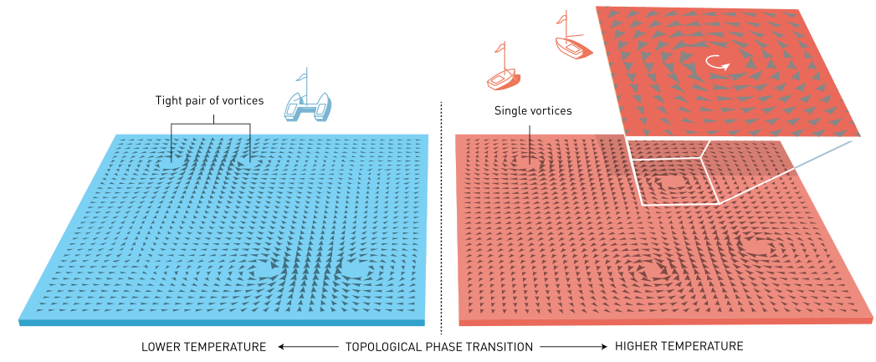
1
研究背景
相变与拓扑相变
物质相与相变
探索物质的相和相变是统计物理中一个传统但仍然活跃的研究方向。
拓扑相变
极低温情况下，平面分子涡旋数的改变过程就是拓扑相变
拓扑相有很多种，它们不仅存在于薄层和线状物，还存在于普通的三维材料中。过去数十年里，这一领域的研究促进了基础物理研究的前沿发展，人们不仅仅对拓扑材料能够在新一代电子器件和超导体中产生应用抱有希望，而且看好其在未来量子计算机方面的应用。
拓扑变化
各类相
两种不同的拓扑相

Slide 8

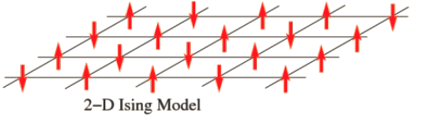
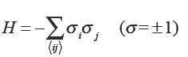
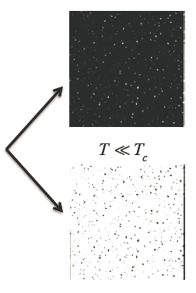
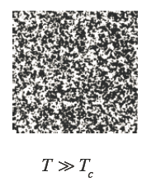
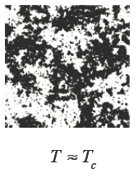
1
研究背景
Ising 模型
Ising 模型 （1924）
Spontaneous symmetry breaking
铁磁
“Spontaneous symmetry breaking ”
是统计力学和凝聚态物理的重要概念
铁磁
顺铁磁
顺铁磁

Slide 9
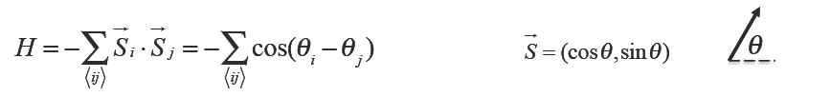
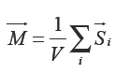
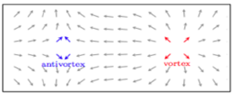
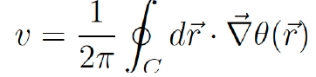
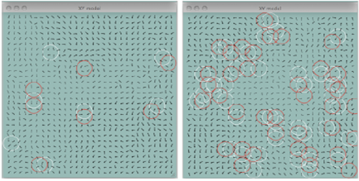
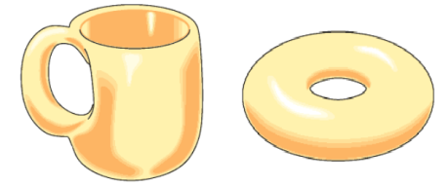
1
研究背景
XY - 模型
XY - 模型
XY-模型是一个更加普遍化的 Ising 模型
T = 0 时，所有的点自旋朝向相同 —— 铁磁
T= ∞ 时，所有的点自旋方向随机 —— 顺磁
局域序参量：
铁磁相变 → 拓扑相变
问题：低温和高温相存在的拓扑相变点Tc，怎么用机器学习确定Tc？

Slide 10
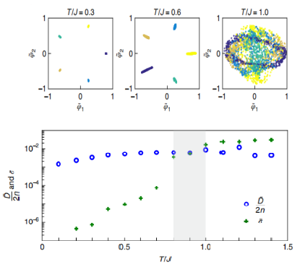
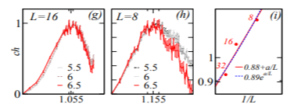
XY模型是一种统计物理最基础的理论模型之一，可统一描述具有拓扑相变特征。在拓扑相变发生时，伴随着绑定在一起的涡旋对变为自由涡旋的过程。2017-2018年，人们已经证明监督机器学习可以识别拓扑相及预测拓扑相变。然而非监督机器学习预测拓扑相变仍然十分困难。2019年5月份，Nature Physics 发表了美国哈佛大学小组J. F. Rodriguez-Nieva和 M. S. Scheurer的文章, 运用基于扩散映射的非监督机器学习方法，给出了 XY 模型的拓扑相变点， 我们称之为RNS方法。
RNS方法基本思想是，拓扑相变发生时不同拓扑子空间的数据从离散变为融合在一起 , 利用不同团簇平均间距和团簇内数据涨落之间的交叉点来可确定相变点。这种方法对某些相变效果较好，然而拓扑限制较强时，难以找到交叉点。
2020年，本团队和Tzu-Chieh Wei教授撰写论文《Unsupervised learning of topological phase transitions using Calinski-Harabaz index》提出运用聚类指数指标定量的确定相变点，只要团簇内部数据涨落或者团簇间平均距离有一类数据出现了变化信号，这个聚类指数都可以表现出某种尖峰信号。
Nat. Phys. 15, 790 (2019).
Phys. Rev. Research 3, 013074

Slide 11


1
研究背景
Hu, Singh, and Scalettar, PRE. (2017) “We belive, seeing the
vortex- Antivortex unbinding transition in 2D XY model may be difficult
in PCA or any machine learning technique.”
Beach, Golubeva, Melko, Machine learning vortices, PRB (2018).
用涡旋作为输入，要1000个自旋以上，精度才可以接受。
Suchsland, Wessel, Parameter diagnostics, PRB (2018)， confusion 方法学到了比热尖峰位置T = 1.1, 非BKT相变点
Wanzhou Zhang et al., PRE(2019) 统计直方图法
R Melko
Wessel

Slide 12
1
研究背景
寻找更准确的定量方案，用于判断相变点位置
基于扩散映射的方案主要利用聚类后两个值的交叉点作为相变点，然而有的时候寻找交叉点本身会带来误差，并不利于提高准确度；
对非拓扑相变束手无策。
探究特殊的拓扑相变：非整数涡旋约束
普通的经典XY模型，在发生拓扑相变时伴随着整数涡旋的产生和消失。
非整数涡旋如何探索，比如1/2，1/8涡旋？

Slide 13
研究方法

Slide 14
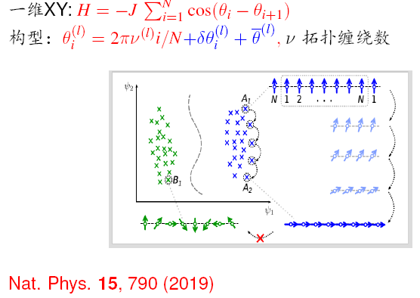
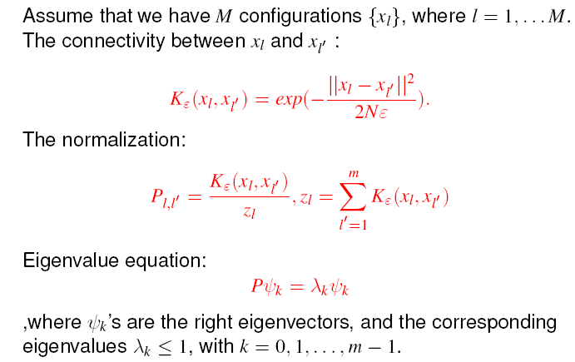
2
研究方法
扩散映射方法

Slide 15
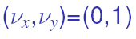
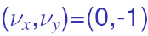
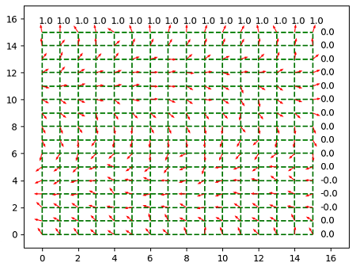
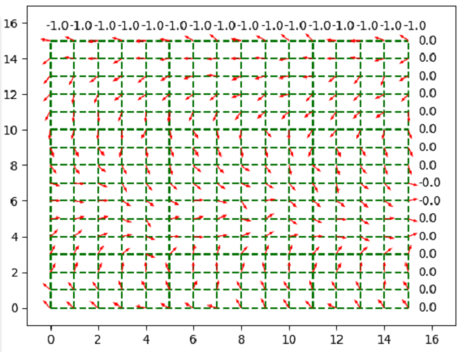

Slide 16
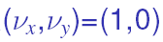
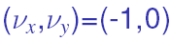
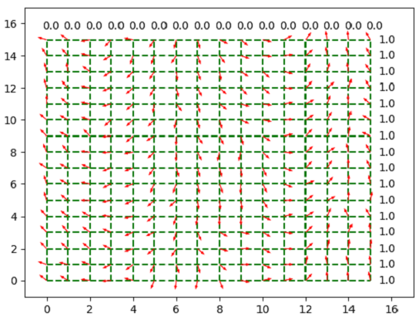
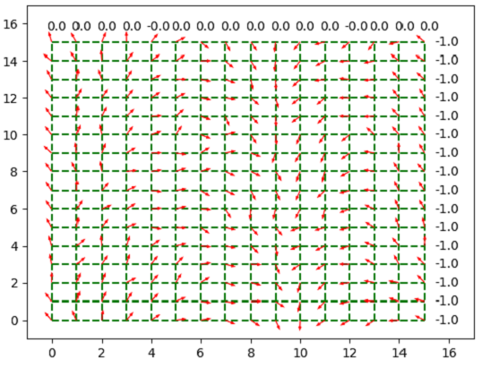

Slide 17
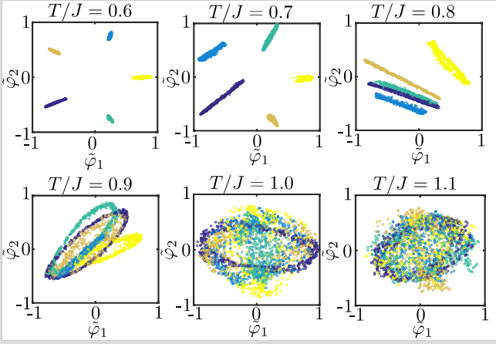
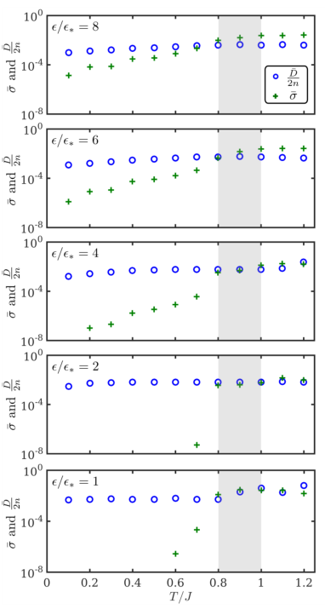
五个团簇分别为(0, 0)(0, 1)(0,-1)(1, 0)(-1, 0)拓扑子空间的数据
温度超过相变点T = 0.8935，五类（颜色）融合，无法区分。
Nature Physics 15, 790, 2019
交叉点作为相变点的判据

Slide 18
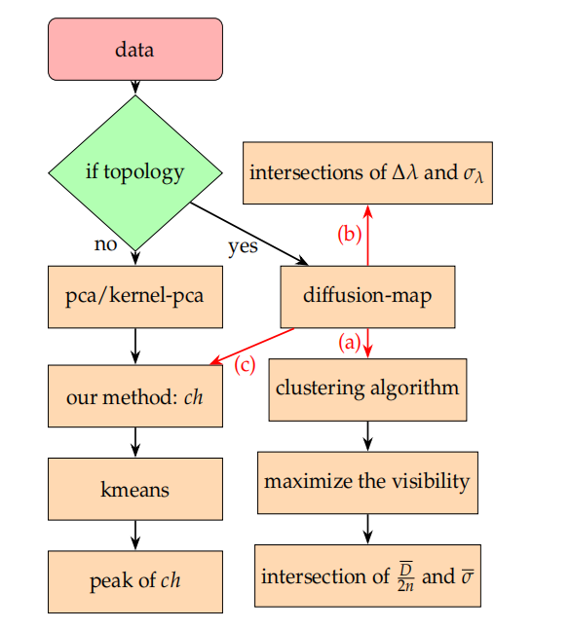
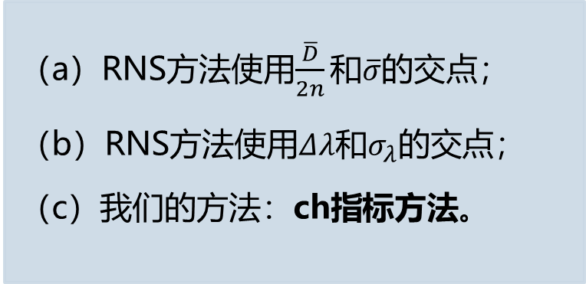
2
研究方法
提出统一框架
ch指标方法和RNS方法的流程图
（a）RNS方法使用$\frac{\overline{D}}{2n}和\overline{σ}$的交点；
（b）RNS方法使用$Δλ$和$σ_{λ}$的交点；
（c）我们的方法：ch指标方法。

Slide 19
2
研究方法
聚类指标选择
对于不同模型的数据集分别使用
扩散映射、PCA和KPCA
进行降维
对于降维后的数据，使用K-Means算法进行分类；
对于分类后的结果，经过计算得到
ch指标或sc指标其峰值对应的温度
即为预测相变点的结果。
改进
1.应用数据范围；
2.多种降维方法；
3.更精确确定相变点方法。

Slide 20

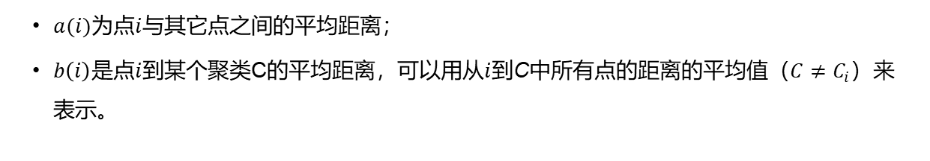

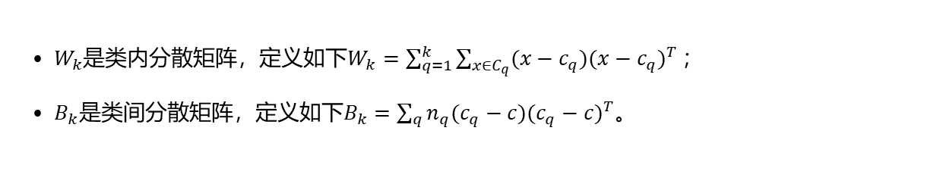
2
研究方法
聚类指标选择
ch指标计算公式如下：$\text{ch} \text{=} \frac{{ch}_{t}}{{ch}_{b}} \text{=} \frac{tr(B_{K})}{tr(W_{K})}×\frac{N−K}{k−1}$
$W_{k}$是类内分散矩阵，定义如下$W_{k}=\sum_{q=1}^{k}{\sum_{x∈C_{q}}{{(x−c_{q})(x−c_{q})}^{T}}}；$
$B_{k}$是类间分散矩阵，定义如下$B_{k}=\sum_{q}{n_{q}{(c_{q}−c)(c_{q}−c)}^{T}}$。
sc指标计算公式如下：sc($i$)$=\frac{b\left(i\right)−a\left(i\right)}{\max{[}b\left(i\right),a(i)]}$
$a(i)$为$点i$与其它点之间的平均距离；
$b\left(i\right)$是点$i$到某个聚类C的平均距离，可以用从$i$到C中所有点的距离的平均值（$C≠C_{i}$）来表示。

Slide 21
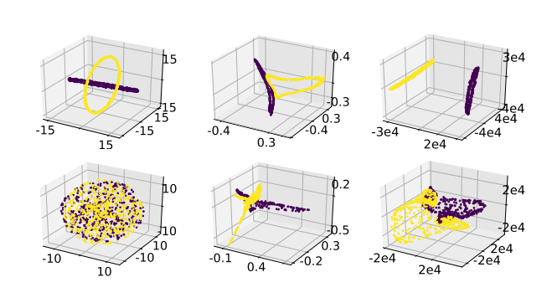
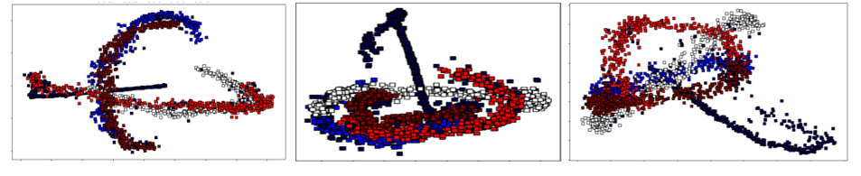
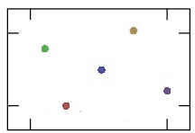
2
研究方法
研究内容与方法
降维算法
预测相变点的降维算法：测试结果
数据集 | 算法 | 结果
第一组去掉非线性的特征，称为简单线性数据集； 第二组存在非线性的数据，称为复杂非线性数据集 | PCA KPCA
一组五类二维经典XY模型数据， 包含拓扑相变 | PCA
一组五类二维经典XY模型数据， 包含拓扑相变 | 扩散映射
PCA降维
KPCA降维
不同温度下PCA降维分类结果
扩散映射降维分类结果

Slide 22
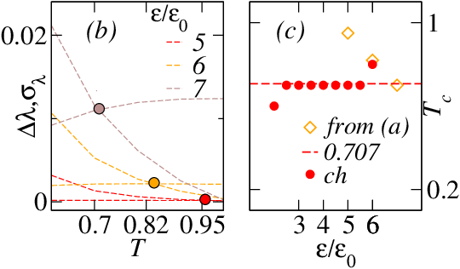
2
研究方法
RNS与ch指标方法对比（引入新系统）
RNS方法得到的相变点结果
ch指标方法预测相变点结果
ch指标方法求得的结果，基本稳定收敛在理论相变点附近，受到参数影响更小，准确度较高。

Slide 23
研究结果

Slide 24
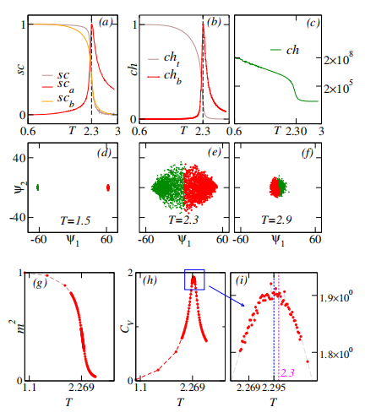
3
研究结果
预测二维伊辛模型相变点（非拓扑相变）
ch指标
降维后聚类结果图
传统比热尖峰与ch指标结果对比
伊辛模型
自旋角度分布

Slide 25
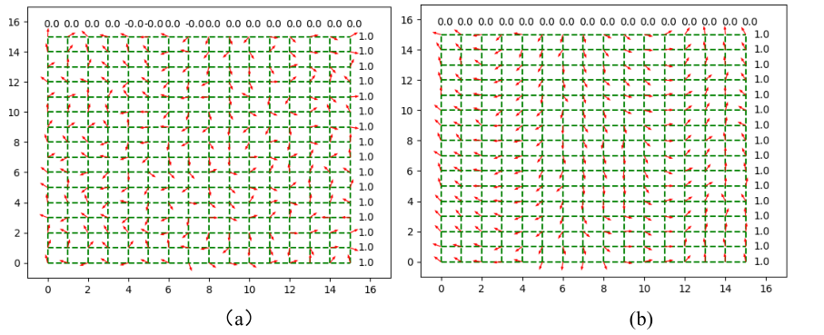
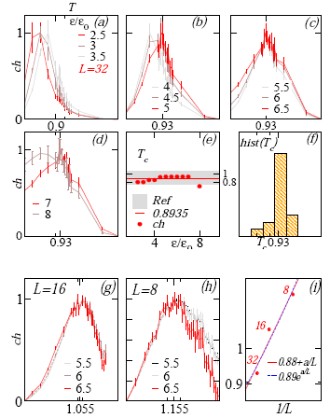
3
研究结果
预测二维经典XY模型相变点：正方晶格（拓扑相变）

Slide 26
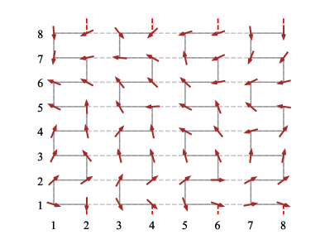
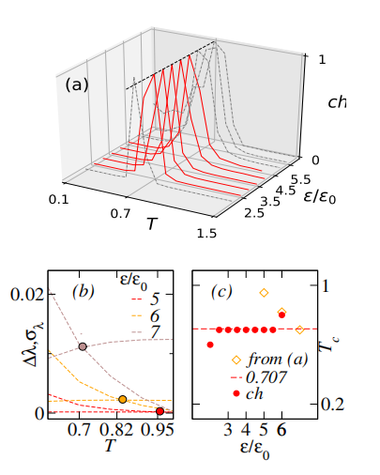
3
研究结果
预测二维经典XY模型相变点：六角晶格XY模型（拓扑相变）
使用扩散映射 不同参数下的ch指标方法结果

Slide 27
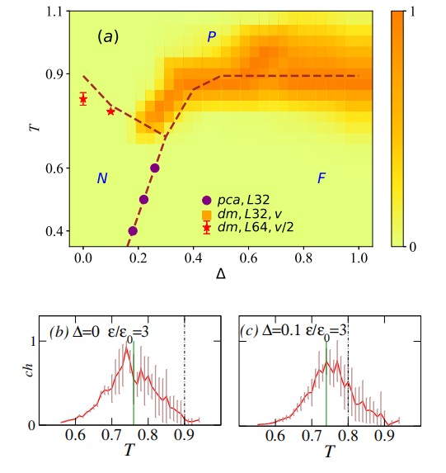
3
研究结果
预测二维广义XY（GXY）模型相变点：q=2 GXY模型
预测结果与理论结果对比
使用不同的降维算法
对q=2的广义XY模型进行实验得到整体相图
虚线---为传统方法得到相变边界
实心圆、五角星与棕色背景为机器学习结果

Slide 28
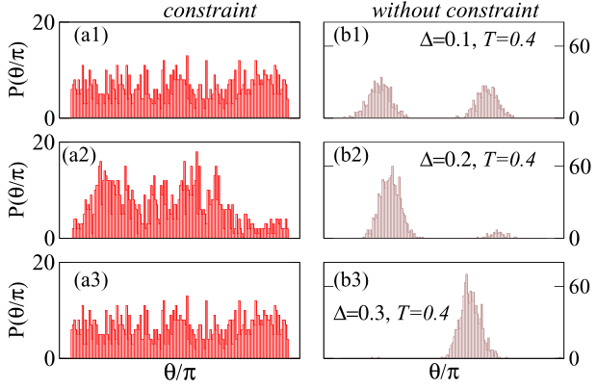
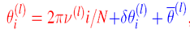
3
研究结果
预测二维广义XY（GXY）模型相变点：q=2 GXY模型
包含拓扑限制，数值分布呈均匀分布
去掉拓扑限制，数值分布呈现峰值结构

Slide 29
3
研究结果
预测二维广义XY（GXY）模型相变点：q=2 GXY模型
P-N 相变
ch指标结果

Slide 30
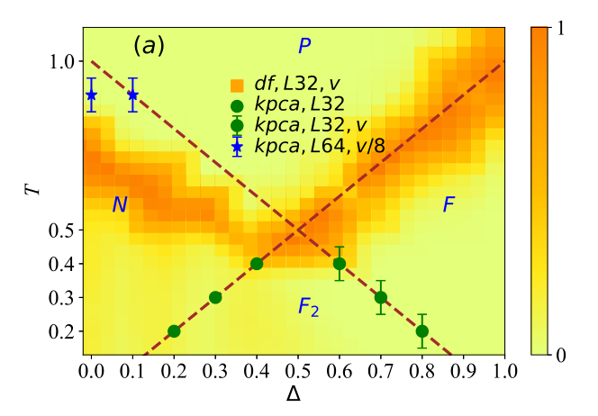
3
研究结果
预测二维广义XY（GXY）模型相变点：q=8 GXY模型
预测结果与理论结果对比
使用不同的降维算法
对q=8的广义XY模型进行实验得到整体相图
虚线---为理论相变边界
实心圆、五角星与棕色背景为实验结果

Slide 31

3
研究结果
预测二维广义XY（GXY）模型相变点：q=8 GXY模型
包含拓扑限制，数值分布呈现8峰值和均匀分布
去掉拓扑限制，数值分布呈现由8峰值向单峰转换的情况

Slide 32


预测二维广义XY（GXY）模型相变点：q=8 GXY模型
$∆=0.5 时$，相变点预测情况
分类情况及放大后细节

Slide 33



3
研究结果
预测二维广义XY（GXY）模型相变点：q=8 GXY模型
P-N 相变
P-F 相变
ch指标结果
N-$F_{2}$相变
F-$F_{2}$相变

Slide 34
总结与展望

Slide 35
4
总结和展望
1. 寻找更准确的定量方案，用于判断相变点位置
2. 探究特殊的拓扑相变：非整数涡旋约束

Slide 36



合作者
Tzu- chieh We
美国石溪大学
田华
太原理工，信计学院
王洁霖
太原理工，信计学院

Slide 37

感谢各位老师和同学的指正

